Slide 1



(Tiết 2)

Slide 2
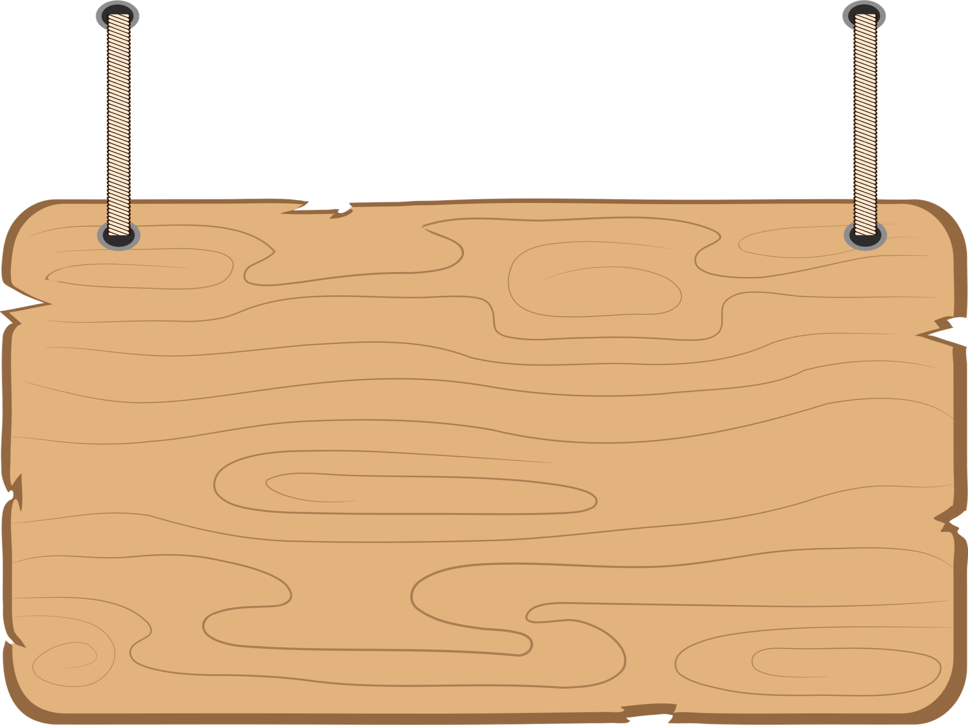


YÊU CẦU CẦN ĐẠT
Nhận biết được biểu thức chứa một chữ, hai chữ, ba chữ
Tính được giá trị của biểu thức chứa chữ với các giá trị cụ thể của mỗi chữ trong biểu thức đó
Vận dụng vào tính chu vi, diện tích các hình theo các công thức có chứa chữ.

Slide 3


Notes:
Thiết kế: Hương Thảo – Zalo 0972.115.126. Các nick khác đều là giả mạo, ăn cắp chất xám

Slide 4


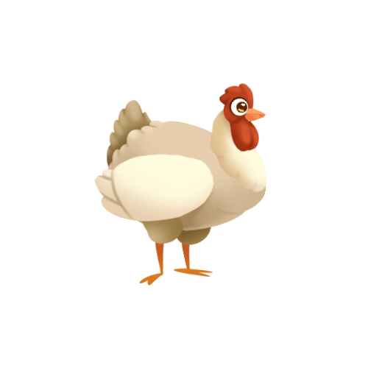
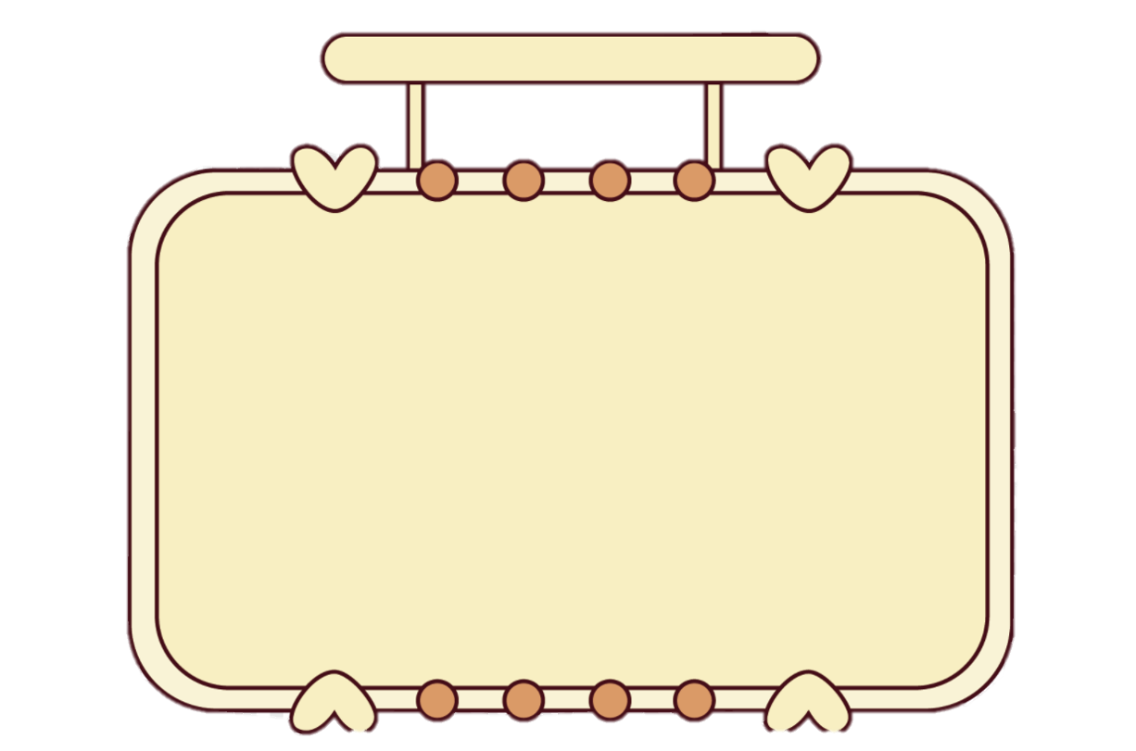

Gà con qua cầu
- Các chú Gà Con non nớt rất sợ khi đi qua chiếc cầu nhỏ. Mặc dù Mẹ Gà động viên, cổ vũ nhưng các bạn vẫn không dám bước qua.
- Các em hãy giúp những chú Gà con có thêm lòng can đảm để bước qua chiếc cầu nhỏ cùng đi kiếm ăn với gà mẹ bằng cách trả lời đúng các câu hỏi nhé

Slide 5
Trong các biểu thức : a + a : 5 ;
a x 6 – b ; m x n – p. đâu là biểu thức có chứa 2 chữ ?
a x 6 - b

Slide 6

a + b – 2023 x c
Là biểu thức chứa mấy chữ ?
Biểu thức chứa 3 chữ

Slide 7
Ngọc mua a quyển vở, Mai mua nhiều hơn Ngọc 5 quyển vở. Hãy viết biểu thức chỉ số vở của cả hai bạn?
a + a + 5

Slide 8
Nếu a = 10, b = 2 và c = 5 thì a x b + 10 + c = ……………. = …………..
Nếu a = 10, b = 2 và c = 5
thì a x b + 20 + c =
10 x 2 + 20 + 5 = 45

Slide 9

Luyện tập

Slide 10
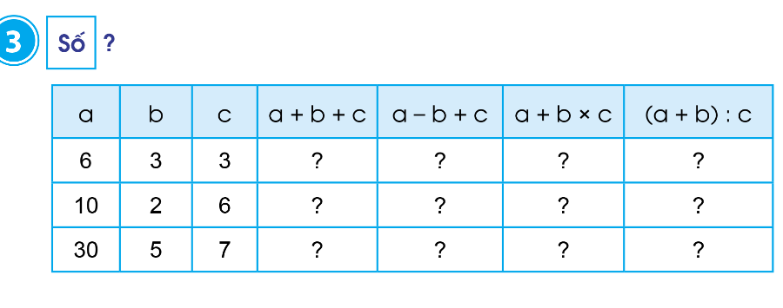
Nhìn vào bài toán em hiểu mình phải làm gì?

Slide 11


THẢO LUẬN NHÓM BỐN VÀ BÁO CÁO KẾT QUẢ
12
3
15
3
18
14
22
2
42
32
65
5

Slide 12

THẢO LUẬN NHÓM ĐÔI VÀ TRÌNH BÀY TRƯỚC LỚP
Bài 4a

Slide 13
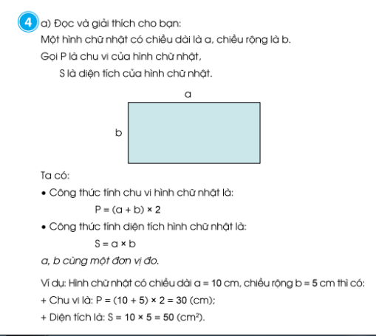

Slide 14
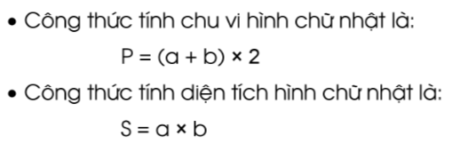
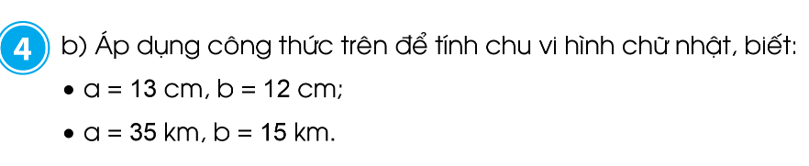
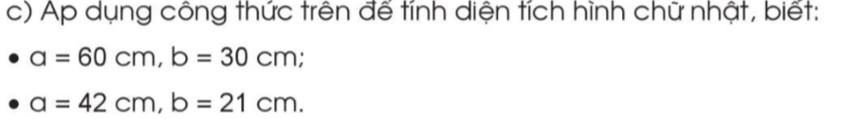

Slide 15
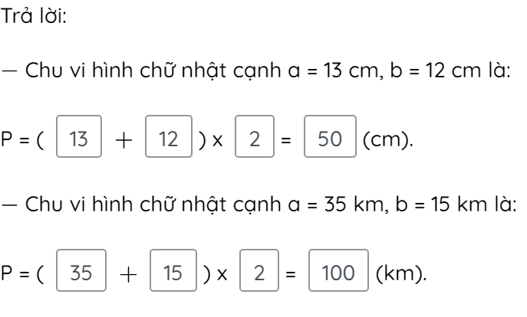

Slide 16
Trả lời:
Diện tích hình chữ nhật với a= 60 cm và b = 30 cm là :
60 x 30 = 1800 (cm²)
Diện tích hình chữ nhật với a= 42 cm và b = 21 cm là :
42 x 21 = 882 (cm²)

Slide 17
Vận dụng

Slide 18


THẢO LUẬN NHÓM BỐN VÀ TRÌNH BÀY KẾT QUẢ

Slide 19

Về nhà đo chiều dài chiều rộng của bàn học, của vở Tiếng Việt và tính chu vi, diện tích ?

